Slide 1
Welchen Einfluss hat Covid-19 auf die Verkehrswende im ländlichen Raum am Beispiel der Stadt Albstadt? Kommunale Digitalisierungskonferenz Baden-Württemberg

Slide 2
Verkehrssituation vor Covid-19
Hoher Anteil im MIV
Durchschnittlich genutzter ÖPNV
Geringer aber stetig steigender Anteil an Radfahrern
Normaler Fußverkehr
Quelle: Stadtplanungsamt

Slide 3
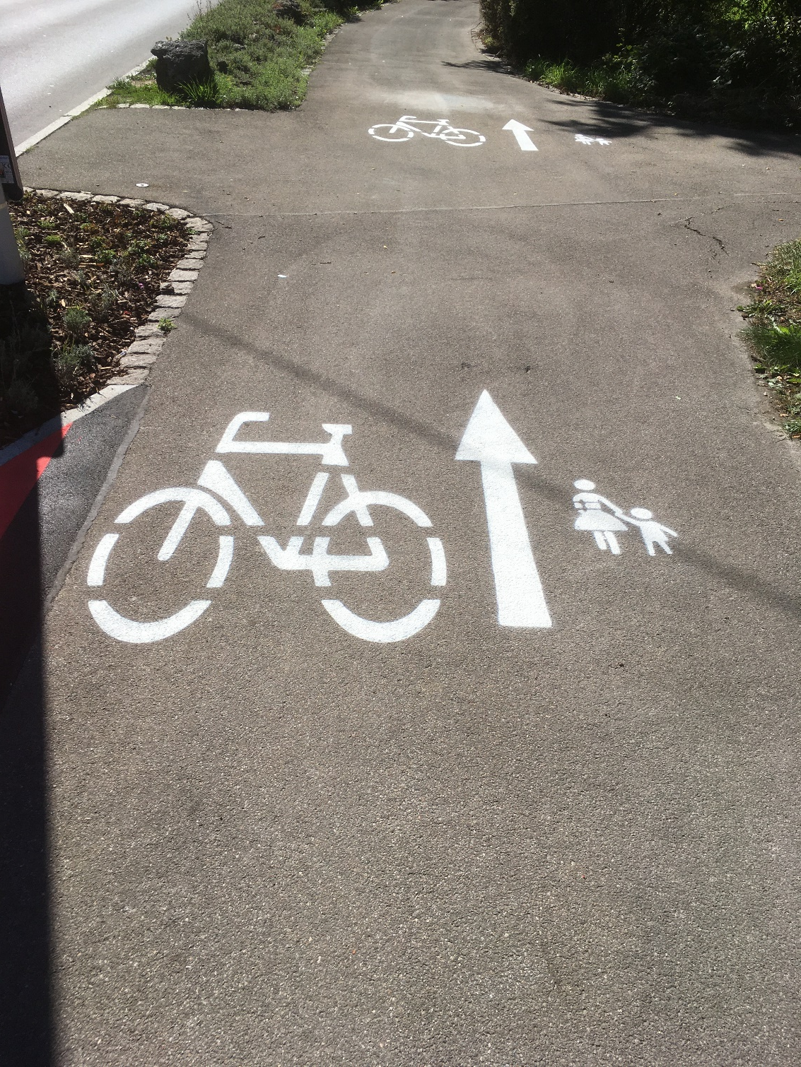
Radverkehrskonzept
2015 vom Gemeinderat beschlossen
Ziele:
Nachhaltige und effiziente Förderung des Radverkehrs
Sichere und direkte Führung
Minimierung von Steigungsstrecken
Schaffung überörtlicher Verbindungen
Quelle: Stadtplanungsamt

Slide 4
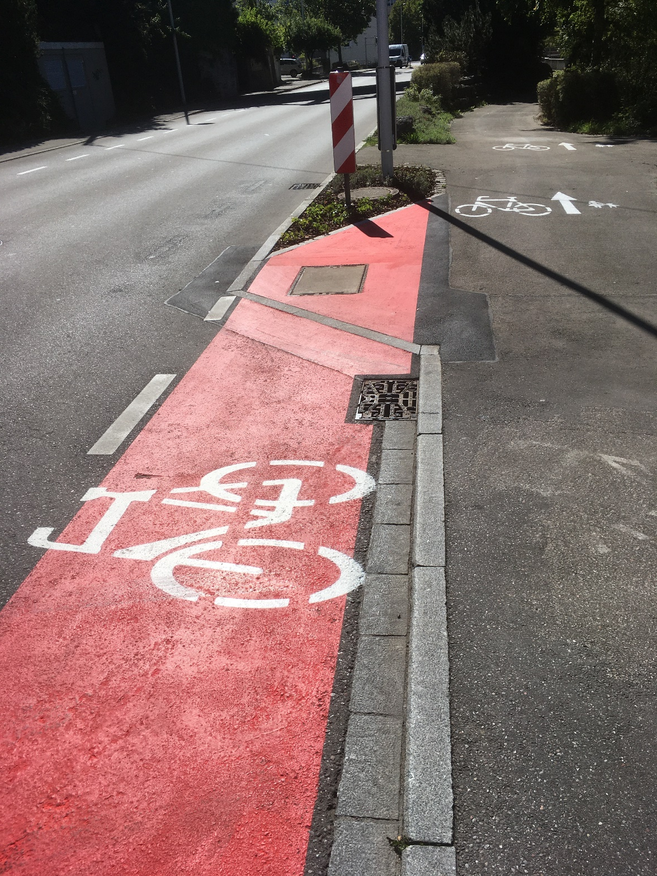
Wandel der Verkehrssituation während der Hochphase
Stark sinkende Fahrgastzahlen im ÖPNV
Zunehmende Zahlen im Radverkehr
Gestiegener Bedarf an Radabstellanlagen
Ausbau der Radinfrastruktur notwendig
Sinkende Verkehrszahlen im MIV
Quelle: Stadtplanungsamt

Slide 5
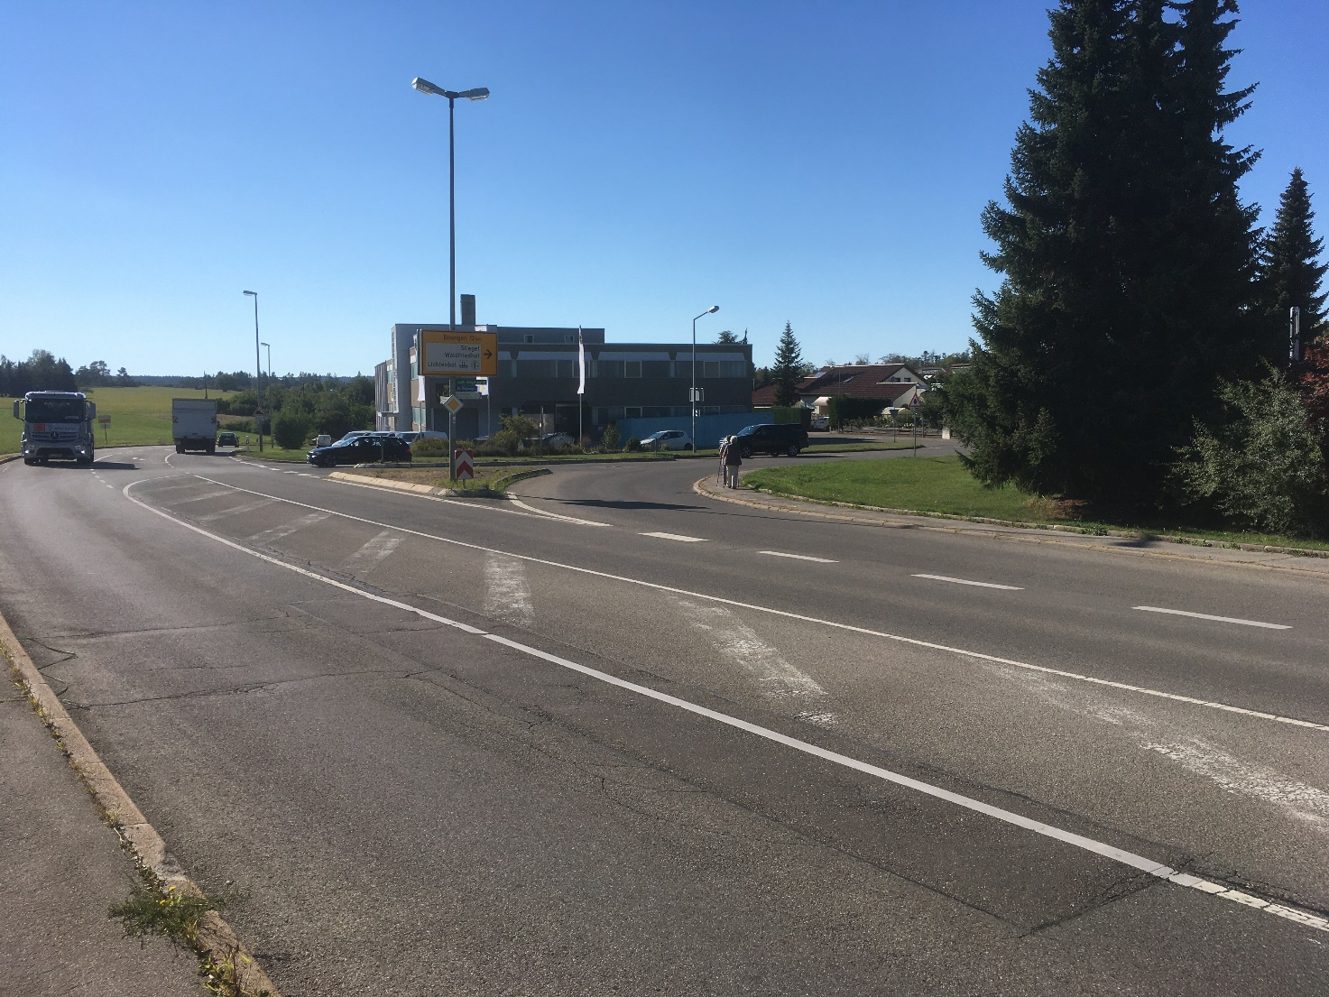
Auftretende Probleme
Verkehrswende beschleunigte sich
Radverkehrsnetz muss an den aktuellen Stand der Technik angepasst werden
Durchgängiges Radverkehrsnetz muss geschaffen werden
Quelle: Stadtplanungsamt

Slide 6
Radverkehrsanlagen im Bestand
Bestandsstrecken und Radabstellanlagen müssen geprüft und gegebenenfalls modernisiert werden
Prüfung der vorhandenen Anlagen
Umplanung
Anpassung an die Elektromobilität
Quelle: Stadtplanungsamt

Slide 7
Neue Radverkehrsanlagen
Jeder Verkehrsteilnehmer braucht seinen Platz im Straßenraum
Information und Aufklärung der Bürger
Umsetzungen nur nach aktuellen Richtlinien und entsprechendem Stand der Technik
Langfristige Lösungen schaffen
Quelle: Stadtplanungsamt

Slide 8
Radverkehrsführungsformen
Radschutzstreifen
Radfahrstreifen
Untergeordnetes Straßennetz
Gemeinsame Rad- und Gehwege
Fahrradstraßen
Quelle: Stadtplanungsamt

Slide 9
Beispiel: Neuanlegung eines Radschutzstreifens
Bestand:
Ca. 8,50 m breite Straße, welche als Zufahrt ins Gewerbegebiet dient
Teilweise keine Bebauung entlang der Straße
Überhöhte Geschwindigkeiten des Kraftfahrzeugverkehrs
Ziel:
Markierung von Radschutzstreifen
Demarkierung der Mittelmarkierung
Sichere Führung des Radverkehrs im Kurvenbereich
Quelle: Stadtplanungsamt

Slide 10
Beispiel: Umgestaltung in eine Fahrradstraße
Bestand:
Einbahnstraße
Einseitige Wohnbebauung
Markierter Zweirichtungsradweg
Stellplätze entlang der Wohnbebauung
Ziel:
Demarkierung des Zweirichtungsradwegs
Zusatzbeschilderung „Anlieger frei“
Umgestaltung zur Fahrradstraße
Quelle: Stadtplanungsamt

Slide 11
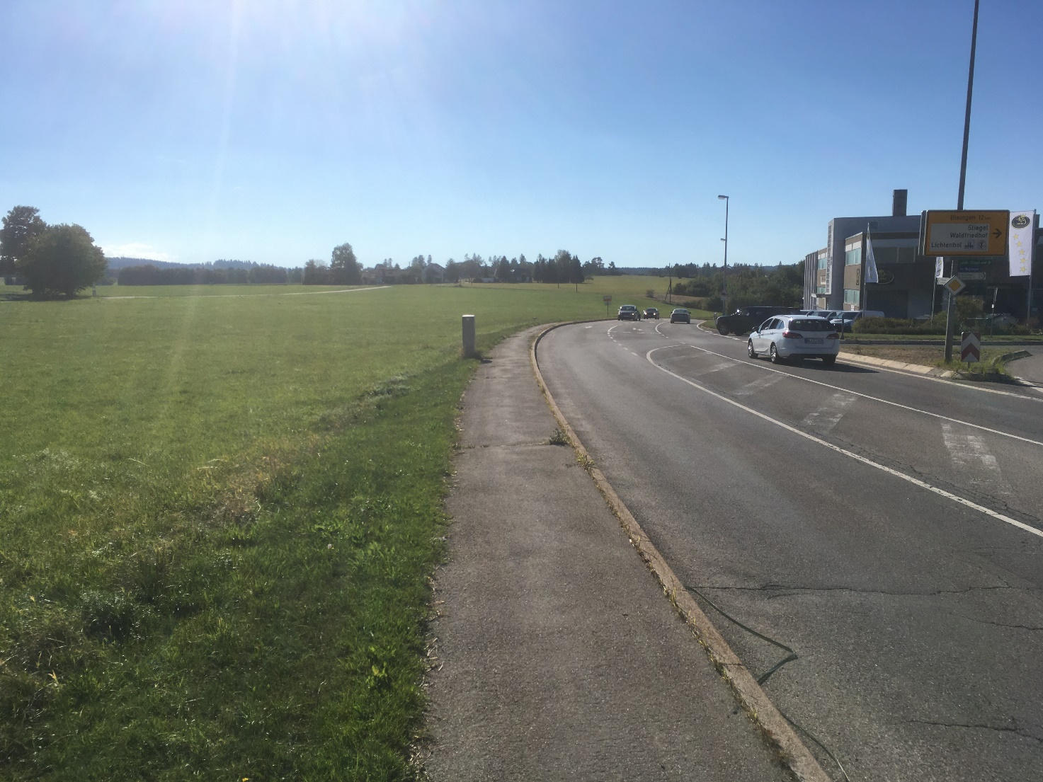
Beispiel: Lückenschluss durch einen Radweg
Bestand:
Schmaler Gehweg als Verbindung der beiden Stadtteile
Knotenpunkt mit Bypass für Rechtsabbieger
Radverkehr auf der Hauptverkehrsstraße oder dem Gehweg
Ziel:
Ausbau des Gehwegs zu einem gemeinsamen Geh- und Radweg
Umgestaltung des Knotenpunktes
Schaffung einer Querungshilfe
Quelle: Stadtplanungsamt

Slide 12
Vielen Dank für Ihre Aufmerksamkeit!

